Slide 1
Посвященная дню защитников
Отечества
Вопросы к игре составил Степанов А. В. , педагог – организатор МБОУДО «Тугулымская СЮТур».

Slide 2
Категория 1
История, события, интересные факты связанные с воинской службой и защитой Отечества.

Slide 3
Категория 2
Оружие и военная техника.

Slide 4
Категория 3
Род войск.

Slide 5
Категория 4
Великие полководцы.

Slide 6
Категория 5
Воинские звания

Slide 7
История
10
20
30
40
50
Оружие
10
20
30
40
50
Род войск
10
20
30
40
50
Полководцы
10
20
30
40
50
Звания
10
20
30
40
50

Slide 8
История
10
— один из главных героев древнерусского былинного эпоса, богатырь, воплощающий общий народный идеал героя-воина.

Slide 9
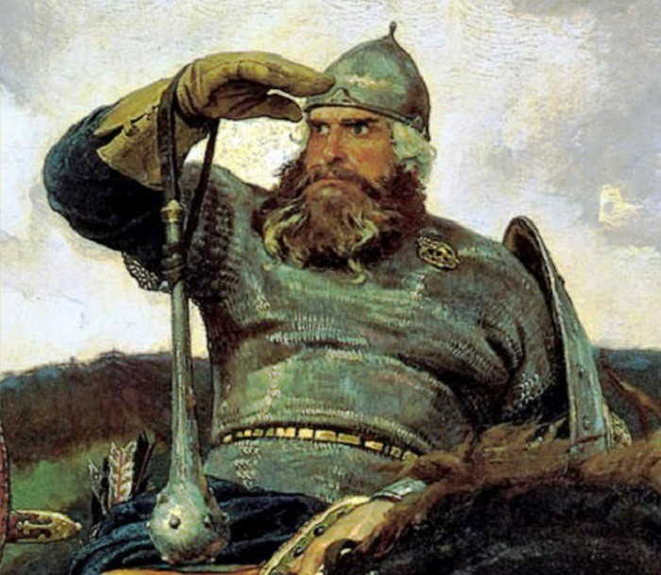
История
10
Илья Муромец

Slide 10
История
20
Назовите Российского полководца, который не знал ни одного поражения. Автор многих крылатых изречений.
«Пуля дура, а штык молодец»
«Сам погибай, а товарища выручай»

Slide 11
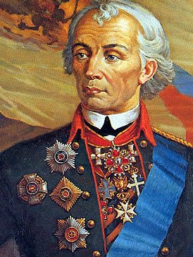
История
20
Александр
Васильевич
СУВОРОВ.

Slide 12
История
30
Кто командовал Русской дружиной в битве на Чудском озере 5 апреля 1242 года?

Slide 13
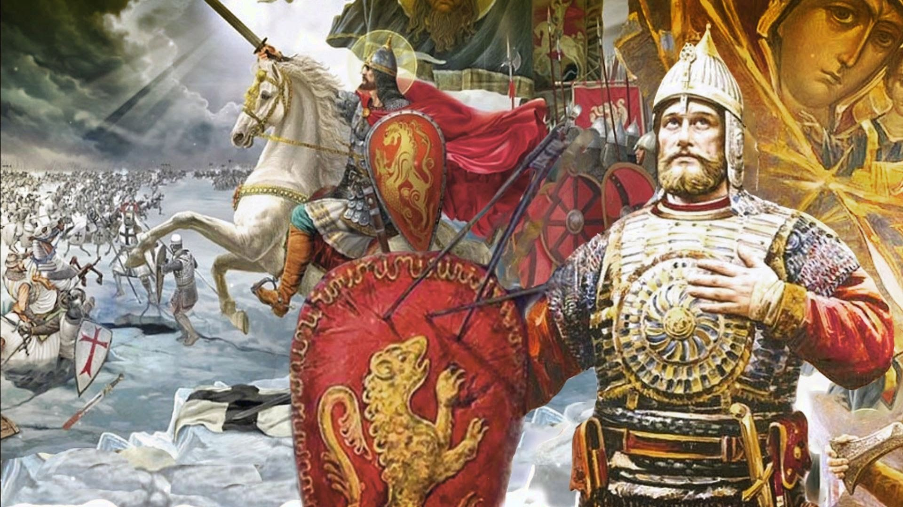
История
30
Князь Александр Невский

Slide 14
40

Slide 15
История
40
Какой плотницкий инструмент использовался для приготовления кулинарного блюда старым солдатом?

Slide 16
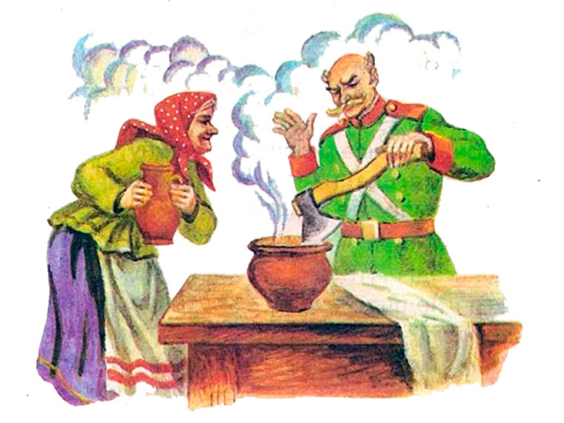
История
40
Топор

Slide 17
История
50
Утром 8 сентября 1380 года на «Куликовском» поле сошлись два войска. Перед битвой был поединок воинов.
Как звали поединщиков?

Slide 18
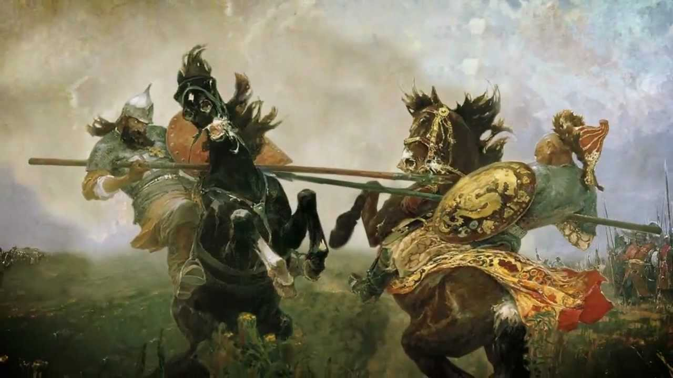
История
50
Александр Пересвет
Челубей

Slide 19
Оружие
10
Как называется холодное оружие офицеров ВМФ? До сих пор входит в комплект парадно-выходной формы.

Slide 20
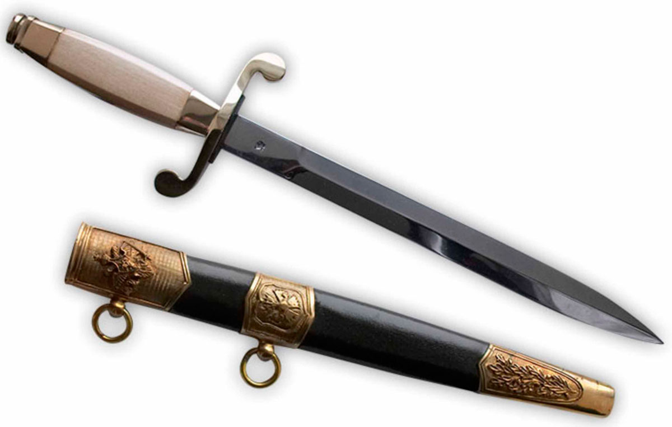
Оружие
10
Кортик

Slide 21
Оружие
20
Каким индивидуальным оружием комплектовались артиллеристские расчеты Советской армии, времен Великой Отечественной войны? А так же связисты, саперы, кавалеристы…

Slide 22
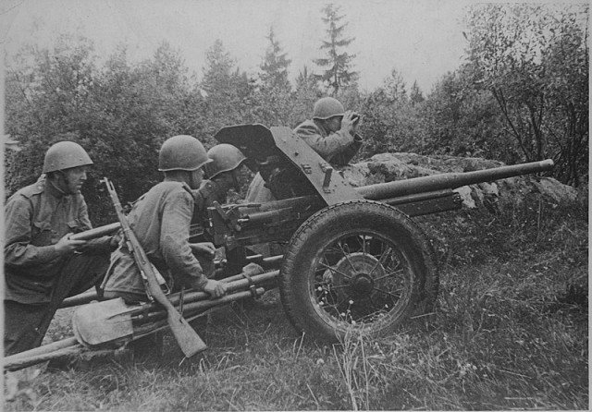
Оружие
20
Карабин Мосина

Slide 23
30

Slide 24
Оружие
30
Назовите основные компоненты черного пороха.

Slide 25
Оружие
30
Чёрный порох состоит обычно из трёх компонентов: селитры, угля и серы. При сгорании пороха селитра даёт кислород для сжигания угля; сера — цементирует угольно-селитряную смесь.

Slide 26
Оружие
40
Назовите страну изготовитель самолета, на котором воевал в небе над Кубанью 1943г. Уральский летчик, дважды герой Советского Союза Григорий Андреевич Речкалов.

Slide 27
Оружие
40
Аэрокобра P-39D-1 производства США. ленд – лиз.

Slide 28
Оружие
50
Какое революционное изобретение в сфере конструирования огнестрельного оружия позволило стабилизировать пулю на траектории?
Сделать полет пули дальше и точнее.

Slide 29
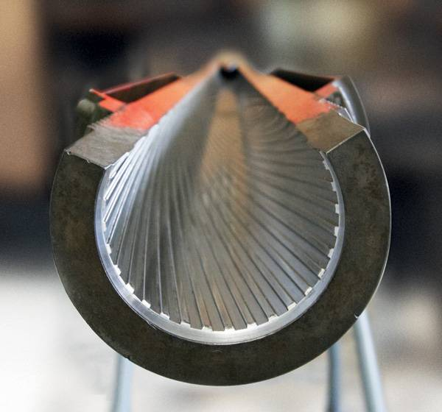
Оружие
50
Нарезы в канале ствола придают пуле «гироскопический» эффект.

Slide 30
Род войск
10
В каких войсках используют служебных собак?

Slide 31
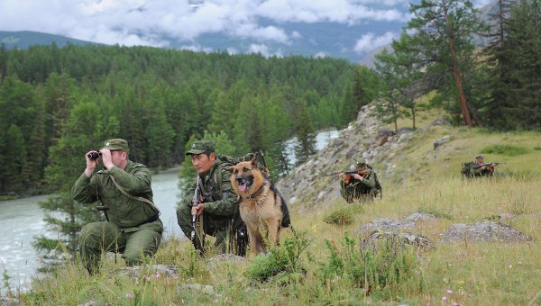
Род войск
10
Пограничные войска.

Slide 32
Род войск
20
Какому роду войск покоряются две стихии, Земля и Вода?

Slide 33
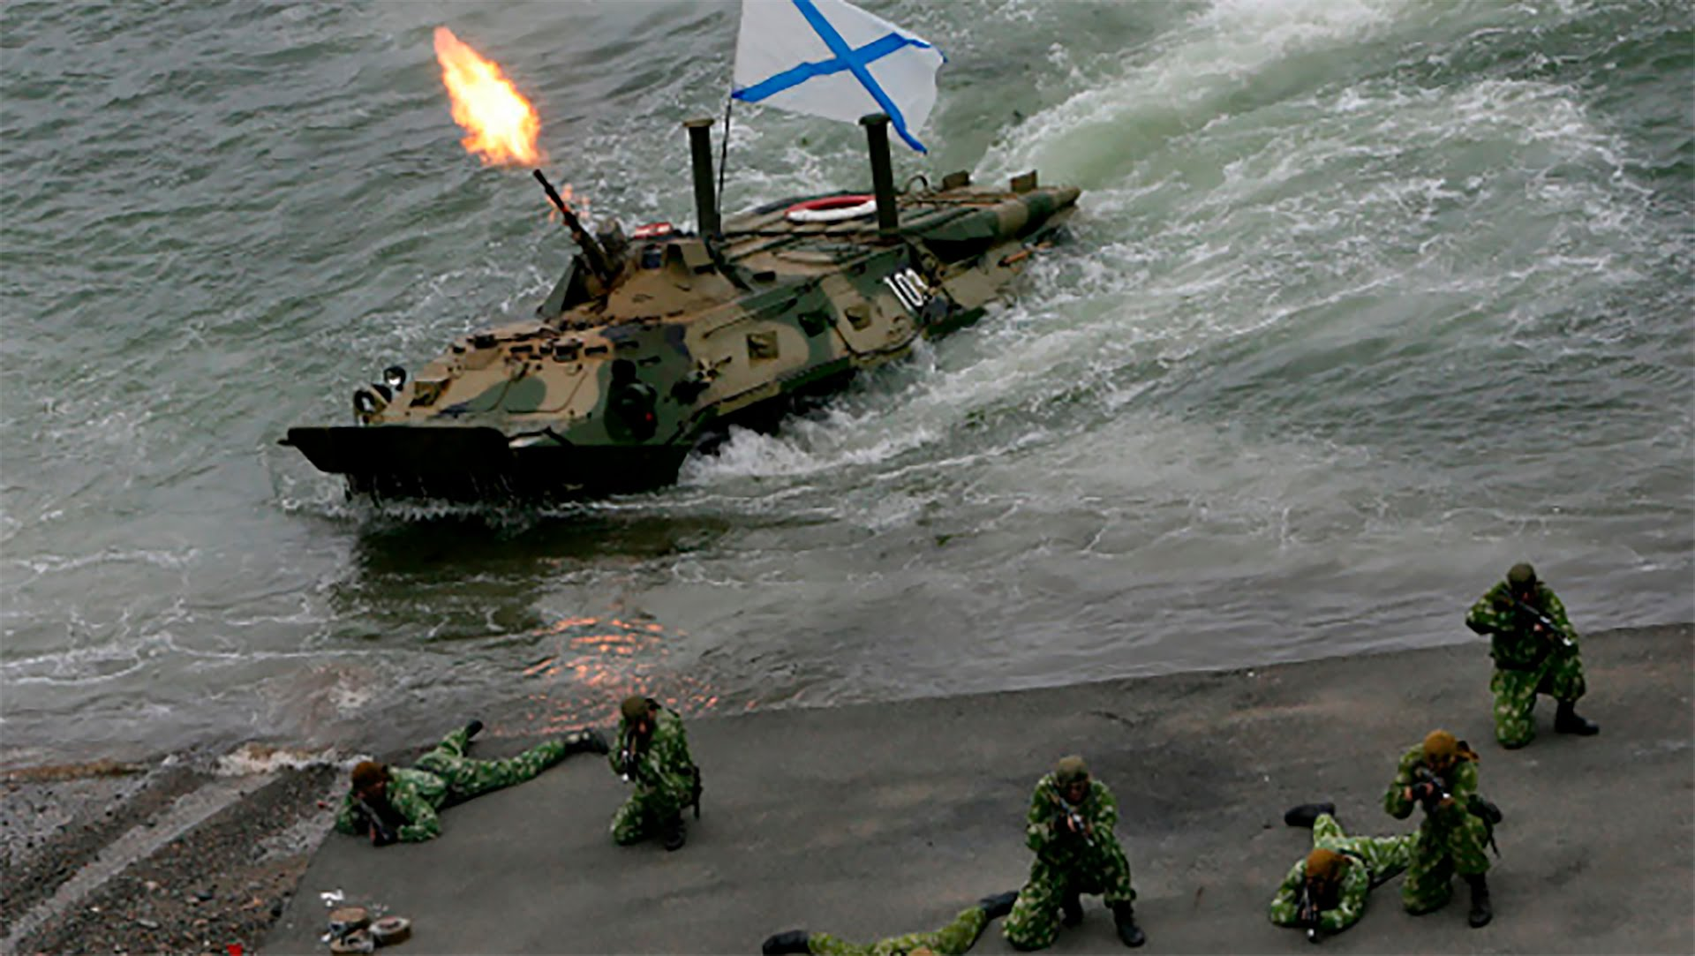
Род войск
20
Морская пехота.

Slide 34
Род войск
30
Назовите самый молодой род войск.

Slide 35
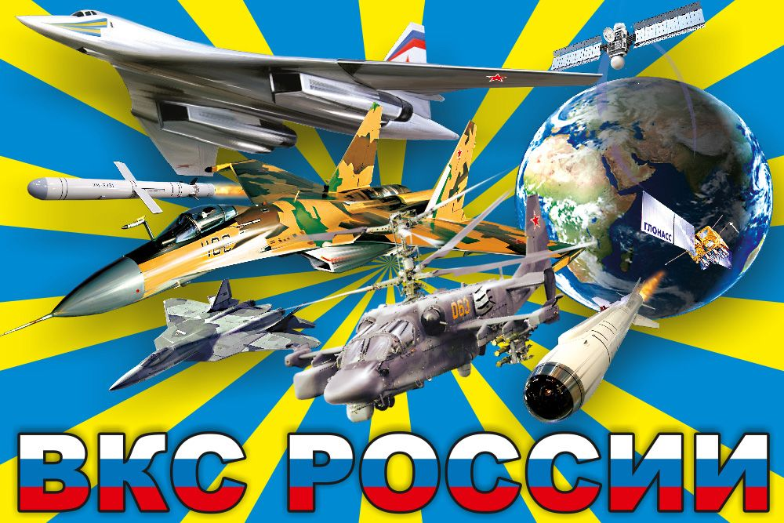
Род войск
30
ВКС
2015 г
1 августа

Slide 36
Род войск
40
В каких войсках военнослужащие носят необычный головной убор шлемофон?

Slide 37
Род войск
40

Slide 38
50

Slide 39
Род войск
50
Военнослужащим в этих войсках так нравилась эта песня, что танец на эту мелодию стал визитной карточкой их рода войск.

Slide 40
Род войск
50
Военно морской флот

Slide 41
10

Slide 42
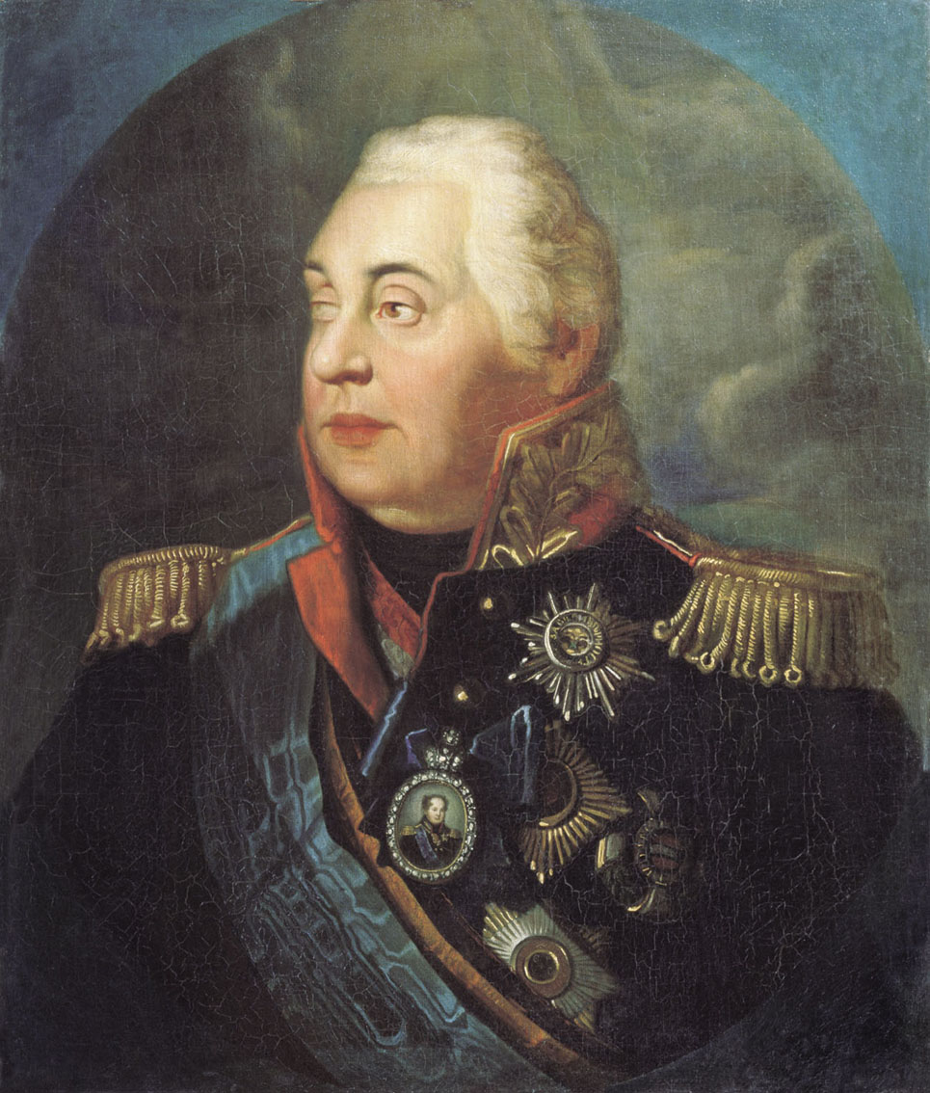
Полководцы
10
В войне 1812 г. Командующий Русской армией.

Slide 43
Полководцы
10

Slide 44
Полководцы
20
В Берлине принимал акт о капитуляции Германии.

Slide 45
Полководцы
20

Slide 46
Полководцы
30
Как и Суворов на суше, он на море не проиграл ни одного сражения.

Slide 47
Полководцы
30

Slide 48
Полководцы
40
Великий Русский Князь. Самая большая его победа была одержана на Куликовом поле.

Slide 49
Полководцы
40

Slide 50
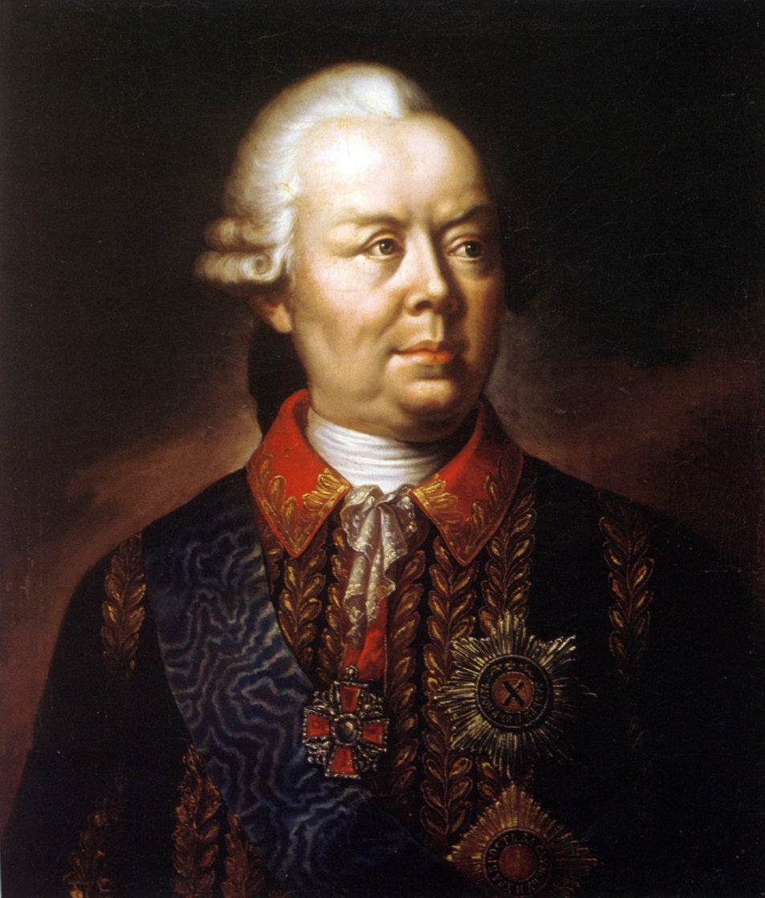
Полководцы
50
Он впервые использовал тактику построения в каре в сочетании с рассыпным строем стрелков.
Положил начало зарождению новой тактики в Русской армии.
Его учеником и достойным приемником был А.В.Суворов.
В эрмитаже до сих пор хранится треуголка короля Фридриха II, он потерял ее убегая от этого талантливого полководца.

Slide 51
Категория 4
50

Slide 52
Звания
10
В каком звании обладатель такого погона?

Slide 53
Звания
10
Сержант.

Slide 54
20

Slide 55
Звания
20
В каком звании представленный летчик?
Эта форма РККА образца до 1943 года.

Slide 56
Звания
20
Младший лейтенант.

Slide 57
Звания
30
В каком звании обладатель такого погона?

Slide 58
Звания
30
Старший лейтенант.

Slide 59
Звания
40
В каком звании обладатель такого погона?

Slide 60
Звания
40
Полковник.

Slide 61
Звания
50
В каком звании обладатель такого погона?

Slide 62
Звания
50
Маршал.

Slide 63
Использованные источники
Аудиоряды заимствованы с сайта GetTune.net по запросу «Своя игра»
Звезда Фон Кот в мешке Идея игры
2018 год

